Slide 1
MĚKKÉ A TVRDÉ SOUHLÁSKY

Slide 2
1.
Pes byl uvázaný u
b_ _ _ _.

Slide 3
2.
Na podzim jsme sbírali
k_ š_ _ _ _.

Slide 4
3.
Jana má krásné nové
š _ _ _.

Slide 5
4.
Na pískovišti jsme postavili
dva hr_ _ _.

Slide 6
5.
Krkonoše jsou vysoké
h _ _ _.

Slide 7
6.
Maminka koupila u pekaře tři h _ _ s_ _.

Slide 8
7.
Filip všechno ví, je velmi
ch_ _ _ _.

Slide 9
8.
Hodně smrkám, mám velikou r _ _ _.

Slide 10
9.
Nádražím projíždí osobní i nákladní v _ _ _ _.

Slide 11
10.
V úkolu jsem neudělal ani jedinou ch _ _ _.

Slide 12
Máš správně?
1. boudy
2. kaštany
3. šaty
4. hrady
5. hory
6. housky
7. chytrý
8. rýmu
9. vlaky
10. chybu

Slide 13
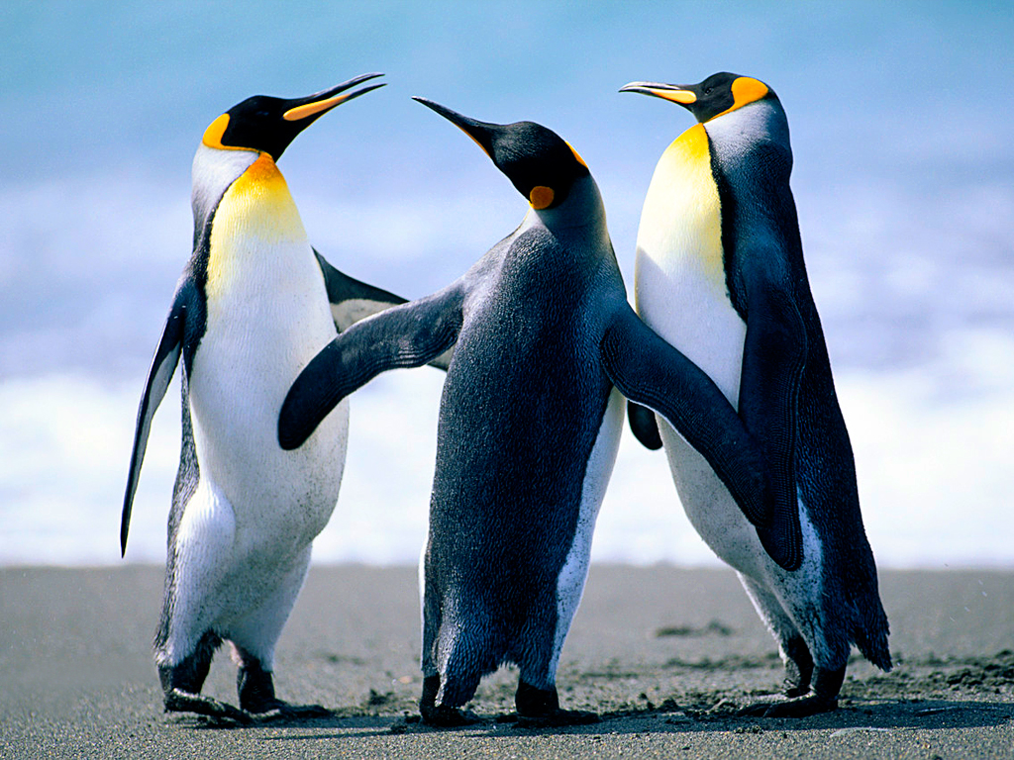
Pokud máš správně, zasloužíš si . . .

